Slide 1
Introdução a Informática
Aula 11 - Processos
Anayran Pinheiro de Azevedo
Digital House

Slide 2
Introdução a Informática
Aula 11 - Processos (e threads)
Anayran Pinheiro de Azevedo
Digital House

Slide 3
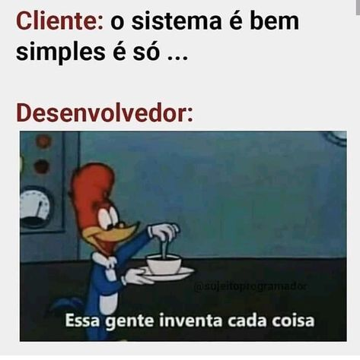
Introdução
Definição
Como funciona
Comunicação
Sincronização
Threads
Algoritmos de Escalonamento

Slide 4
Definição
Como vimos nas aulas anteriores, computadores executam várias tarefas (programas, aplicações) ao mesmo tempo.
Para cada tarefa que o computador executa, um processo é criado.
Cada processo, tem ao menos uma thread sendo executada.
Mas qual a diferença e igualdade entre uma e outra?

Slide 5
Definição
Um processo é um programa em execução e que um programa executável é um conjunto de instruções e dados armazenados em um arquivo. Portanto, quando o conteúdo desse programa é carregado na memória e executado, ele se torna um processo.

Slide 6
Definição
Um programa é um algoritmo expresso por uma linguagem adequada ao computador que contém atividades que devem ser executadas e são chamadas de processos.
O processo deve facilitar o gerenciamento desses recursos.

Slide 7
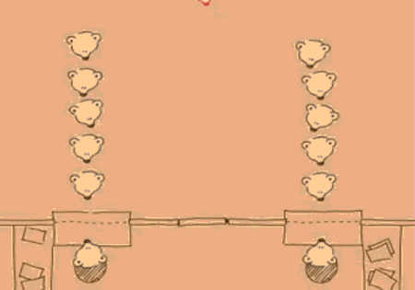

Slide 8
Como funciona
Geralmente, o processo pode apresentar os seguintes estados: Novo, Pronto, Executando, Bloqueado e Finalizado;
Podem ser criados tanto pelo usuário quanto pelo próprio kernel (uma vez que este também é composto por programas).

Slide 9
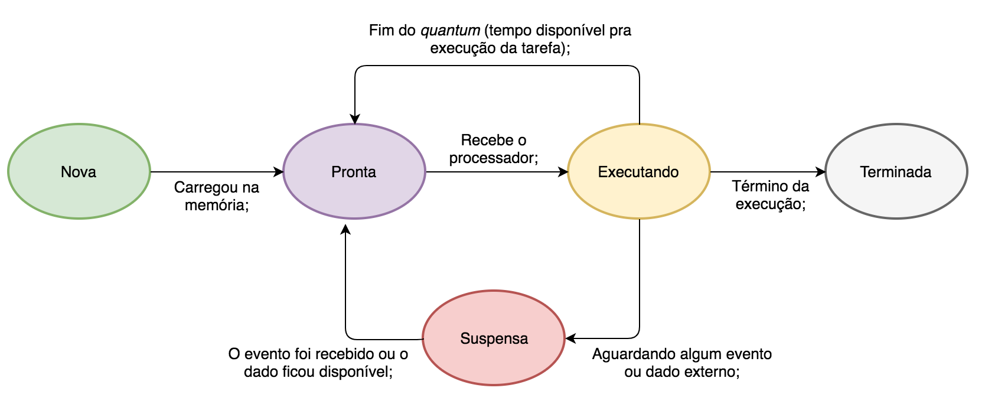
Como funciona

Slide 10
Como funciona
Todo processo é composto por pelo menos uma thread.
Thread é a subdivisão de um processo, para permitir a execução de forma concorrente.
Podem ser executadas tanto pelo Kernel quanto criado pela linguagem de programação na camada de usuário

Slide 11
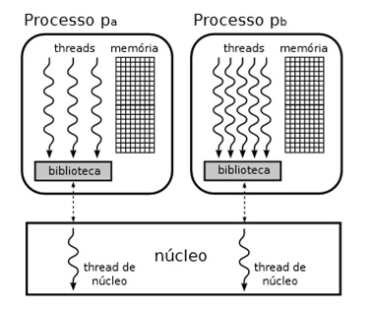
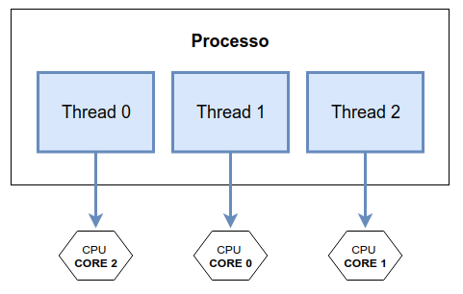
Como funciona

Slide 12
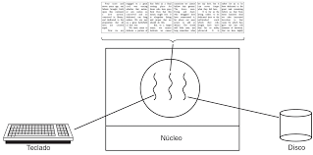
Comunicação
Em muitas ocasiões, os programas ou processos precisam trocar informações entre si
Memória compartilhada
Passagem de mensagens.
Exemplo:
Editor de texto

Slide 13
Comunicação
Os processos independentes e cooperativos rodam de maneira concorrente;
No modelo de memória compartilhada, é estabelecido um espaço de memória que será compartilhado pelos processos.
A memória compartilhada é geralmente mais econômica do que usar um multiprocessador.
No caso do modelo de trocas de mensagem, podemos dizer que os processos não compartilham a memória e a comunicação é feita por meio de operações explícitas de envio e recebimento.

Slide 14
Escalonamento
A sincronização de processos permite que enquanto um processo está gravando um registro, outro processo não pode ler.
No processo de escalonamento FIFO (First In, First Out), o processador executa os processos na ordem de chegada e os demais aguardam na fila.
No processo de escalonamento SJF (Shortest Job First), esta política de escalonamento tira da fila de processos preparados aquele que requer o menor tempo de execução para realizar seu trabalho.

Slide 15
Algoritmos de Escalonamento
Temos em geral, quatro algoritmos de escalonamentos largamente utilizados:
FIFO (First In, First Out)
SJF (Shortest Job First)
SRTF (Shortest remaining time first)
RR (Round Robin)

Slide 16
FIFO (First In, First Out)
Este algoritmo é muito direto e simples, mas também aquele com o menor desempenho. Basicamente, neste algoritmo, o primeiro processo que chega é executado e, uma vez finalizado, o próximo é executado.
Processos | Chegada | Tempo de uso da CPU (ms)
P1 | 0 | 11
P2 | 2 | 3
P3 | 3 | 3
P4 | 4 | 3

Slide 17
FIFO (First In, First Out)
Este algoritmo é muito direto e simples, mas também aquele com o menor desempenho. Basicamente, neste algoritmo, o primeiro processo que chega é executado e, uma vez finalizado, o próximo é executado.
1 | 2 | 3 | 4 | 5 | 6 | 7 | 8 | 9 | 10 | 11 | 12 | 13 | 14 | 15 | 16 | 17 | 18 | 19 | 20

Slide 18
SJF (Shortest Job First)
Os processos mais curtos são priorizados primeiro, independentemente da chegada; e caso os processos sejam iguais, utilizará o método FIFO.
Processos | Chegada | Tempo de uso da CPU (ms)
P1 | 0 | 10
P2 | 2 | 7
P3 | 3 | 3
P4 | 4 | 3

Slide 19
SJF (Shortest Job First)
Os processos mais curtos são priorizados primeiro, independentemente da chegada; e caso os processos sejam iguais, utilizará o método FIFO.
1 | 2 | 3 | 4 | 5 | 6 | 7 | 8 | 9 | 10 | 11 | 12 | 13 | 14 | 15 | 16 | 17 | 18 | 19 | 20

Slide 20
SRTF (Shortest remaining time first)
Adicionando a substituição de processos ao algoritmo SJF obtemos SRTF, capaz de substituir um processo de longa duração para executar outros mais curtos.
Processos | Chegada | Tempo de uso da CPU (ms)
P1 | 0 | 8
P2 | 2 | 5
P3 | 4 | 2
P4 | 5 | 5

Slide 21
SRTF (Shortest remaining time first)
Adicionando a substituição de processos ao algoritmo SJF obtemos SRTF, capaz de substituir um processo de longa duração para executar outros mais curtos.
1 | 2 | 3 | 4 | 5 | 6 | 7 | 8 | 9 | 10 | 11 | 12 | 13 | 14 | 15 | 16 | 17 | 18 | 19 | 20

Slide 22
RR (Round Robin)
Este algoritmo é circular, sempre retornando ao primeiro processo após passar pelo último. Para controlar este método, a cada processo é atribuído um intervalo de tempo denominado quantum. Exemplo de quantum = 4.
Processos | Chegada | Tempo de uso da CPU (ms)
P1 | 0 | 9
P2 | 1 | 5
P3 | 2 | 3
P4 | 4 | 3

Slide 23
RR (Round Robin)
Este algoritmo é circular, sempre retornando ao primeiro processo após passar pelo último. Para controlar este método, a cada processo é atribuído um intervalo de tempo denominado quantum. Exemplo de quantum = 4.
1 | 2 | 3 | 4 | 5 | 6 | 7 | 8 | 9 | 10 | 11 | 12 | 13 | 14 | 15 | 16 | 17 | 18 | 19 | 20

Slide 24
Exercícios
Estudar os algoritmos de escalonamento.
Desafio: Existem outros algoritmos de escalonamento? Se sim, quais são? E como eles são calculados?

Slide 25
Materiais para referência
https://sites.google.com/site/proffernandosiqueiraso/aulas/1-visao-geral-dos-sistemas-operacionais
https://www.youtube.com/watch?v=xNBMNKjpJzM (aulas sobre processos e threads em vídeo)
https://www.inf.ufsc.br/~bosco.sobral/ensino/ine5645/
https://canaltech.com.br/produtos/o-que-e-thread/

Slide 26

Próxima Aula:
CHECKPOINT
Anayran de Azevedo
Digital House
Obrigado!
anayran@digitalhouse.com

